Slide 1
III. Präsentation im Rahmen des FS Seminar aus BIS – 22.04.2021 “Critical Evaluation of Prices in the Information Technology Age: History, Features and Critical Comparison of Cost Based, Market/Value Based, and Willfully/Arbitrary Prices”
AutorIn: Fabian Hekele Matrikelnummer: 01604392 LV-Nummer: 4152 LV-Leitung: ao.Univ.Prof. Dr. Rony G. Flatscher
Notes:
Guten morgen liebe KollegInnen und willkommen zu meiner zweiten Zwischenpräsentation. Mein Thema lautet „Critical Evaluation of prices in the Information Technology Age: History, Features and Critical Comparison of Cost Based, Market/Value Based, and Willfully/Arbitrary Prices”.

Slide 2
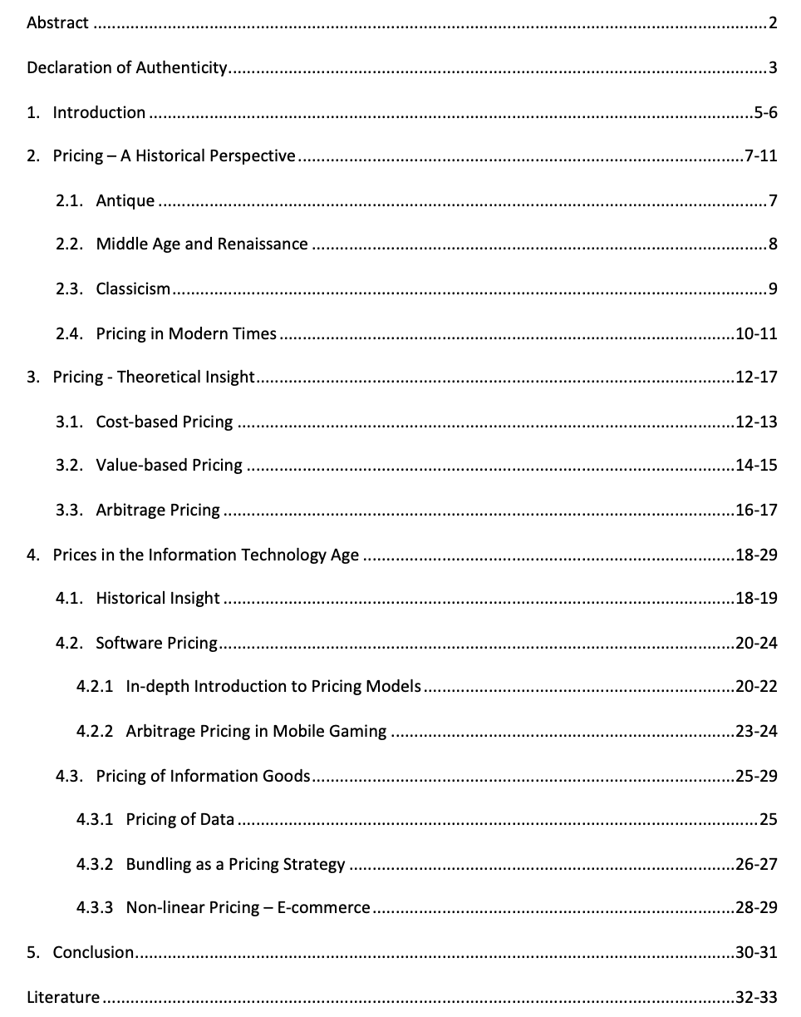
Inhaltsverzeichnis der Arbeit
Table of Contents
2
2

Slide 3
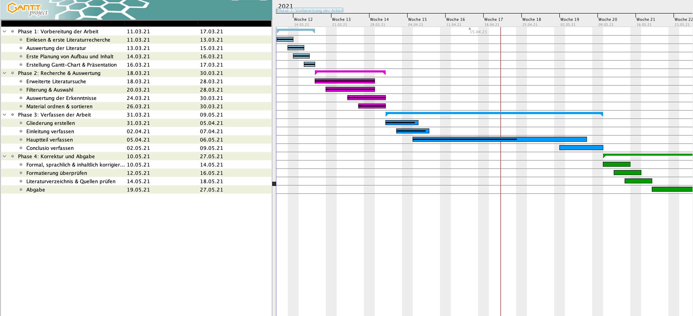
Gantt-Diagramm: Zeitliche Planung der Arbeit
3

